Slide 1
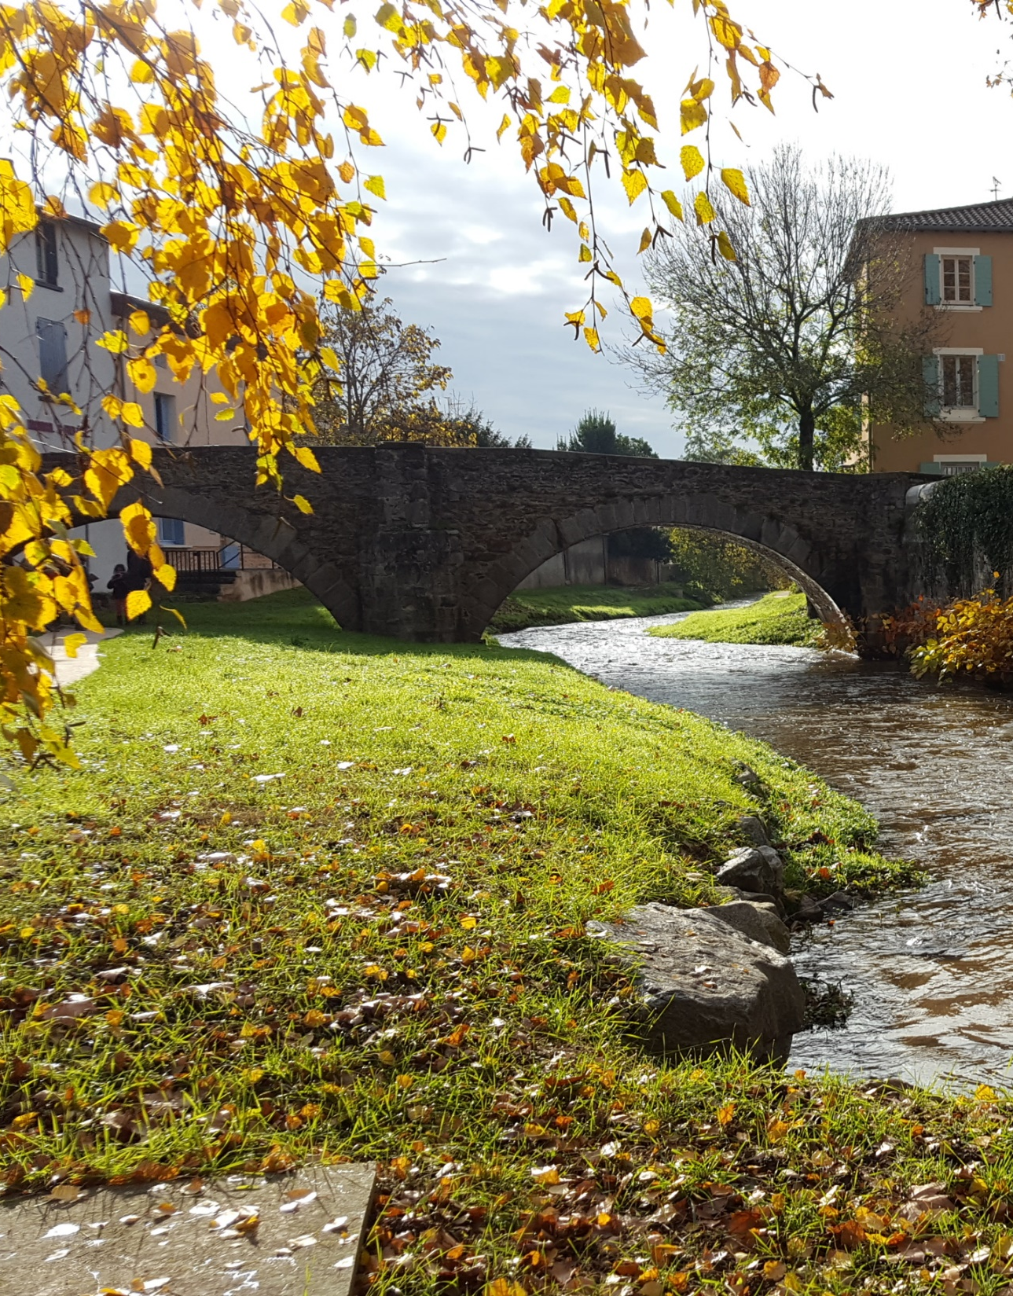

Conseil municipal
4 décembre 2024

Slide 2
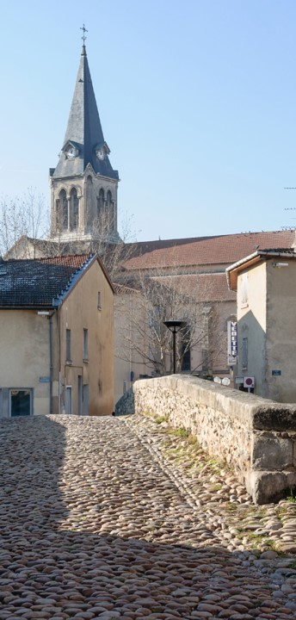

LE RAPPORT D’ORIENTATION BUDGÉTAIRE 2025
BUDGET ANNEXE DE LA RCAVB
2

Slide 3
Plan
Contexte général
  La situation budgétaire de la Ville
Tendances budgétaires et orientations
    La section de fonctionnement
    La section d’investissement
    La prospective du budget annexe de la RCAVB

Slide 4
Contexte général

Slide 5
La situation budgétaire
La désinflation mondiale se poursuit et la croissance devrait rester stable. Les perspectives risquent cependant d’être révisées à la baisse avec l’accentuation possible des tensions géopolitiques, la montée du protectionnisme, la poursuite des phénomènes météorologiques extrêmes… La croissance en France devrait atteindre 1,1% en 2024 alors que l’inflation s’élève à 2,5%.
Pour l’année 2025, la croissance devrait ralentir et arriver à 0,8% tout comme l’inflation qui est projetée à 1,5%.
Le budget de la Régie Culturelle Autonome de la Ville de Brignais (RCAVB) est soumis aux mêmes contraintes budgétaires que le budget de la Ville qui le finance au travers d’une subvention d’équilibre.

Slide 6
La situation budgétaire
Afin de pouvoir concilier le maintien d’un service public de qualité tout en faisant face aux restrictions budgétaires dans le cadre du redressement des finances publiques, il a été demandé aux services, y compris la RCAVB, d’atteindre les objectifs suivants pour leur budget 2025 :
  Dans le cadre de la masse salariale, pas de nouvelles créations de poste
  Prioriser les demandes (-3% sur les charges de fonctionnement)
  Trouver de nouvelles sources d’économie
  Subvention d’équilibre limitée à l’évolution de la masse salariale
Concernant le budget prévisionnel 2025 de la RCAVB :
  Les charges à caractère général affichent une hausse de 9 % soit 18 050 € par rapport au budget primitif 2024.
  Les charges de personnel sont en hausse de 42 000 € en intégrant la mise à disposition du personnel sans contraction des dépenses et des recettes soit une enveloppe globale de 361 750 €
  Les recettes de spectacles sont en hausse de 26 % soit 20 900 € par rapport au budget primitif 2024.
  Il est rappelé que ce budget est géré en HT

Slide 7
Tendances budgétaires et orientations

Slide 8
La section de fonctionnement – Les charges à caractère général
  Volet « administratif » : 8 500 €
  Il s’agit des dépenses relatives au fonctionnement des agents du service : frais de formation, frais de déplacements, frais de téléphonie, frais d’affranchissement, primes d’assurances, fournitures administratives…
  Elles sont en hausse de 1 050 € soit 14 % en lien avec l’ajustement des frais bancaires (billetterie) et des formations identifiées pour les agents (recyclage électrique pour le régisseur ; formation PSC1 pour la chargée billetterie et formation sur le mécénat pour l’assistante de direction).
  Volet « culture » : 221 000 €
  Ces dépenses augmentent d’environ 17 000 € et sont en lien avec la saison culturelle. Parmi les objectifs de celle-ci, on retrouve :
    Une offre culturelle riche et variée à destination de l’ensemble des publics.
    Une diminution dans le choix des spectacles scolaires (passant de 10 à 7 spectacles tout en maintenant 3 spectacles maximum par niveau)
    La mise en place d’un travail collaboratif avec les différents partenaires de la ville et du territoire (associations, services de la ville, temps forts et événements de la collectivité, festivals, …)
    Le développement des prestations de bar (en lien avec une hausse des recettes)

Slide 9
Volet ressources humaines - RCAVB
Le Décret n° 2016-841 du 24 juin 2016 relatif au contenu ainsi qu'aux modalités de publication et de transmission du rapport d'orientation budgétaire dispose que l’autorité territoriale présente un rapport comportant, au titre du dernier exercice connu les informations relatives :
à la structure des effectifs,
aux dépenses de personnel et à la durée effective du temps de travail,
à l’évolution prévisionnelle des effectifs et des dépenses.
Ces éléments d’information figurent dans le présent rapport et sont basés notamment sur les données sociales extraites de nos logiciels métiers pour la RCAVB entre janvier et octobre 2024.

Slide 10
Partie 1 – Évolution des dépenses de personnel
Les dépenses de personnel en 2025 s’élèveront à 361 750 €
Les mesures principales impactant le budget 2025 sont les suivantes :
  Un GVT (Glissement vieillesse et technicité) représentant 1% de la masse salariale : cette enveloppe tient compte des évolutions de carrière à prévoir en 2025
  Une prévision d’augmentation des taux de cotisation (CNR 2600 euros, URSSAF 650 euros et versement mobilité 200 euros)
  Des revalorisations de régime indemnitaire pour trois agents depuis juin 2024
  La création d’un poste d’agent de billetterie à 80%, arrivé en septembre 2024
  La RCAVB fait appel à des vacataires pour assurer les spectacles notamment.
  Il est prévu une baisse de l’enveloppe annuel par le biais d’une réorganisation, en lien avec la création de poste.

Slide 11
Structure des effectifs
Les effectifs prévisionnels 2025 :
  6 emplois permanents
Catégorie | Cadre d'emploi | Nombre de postes | Temps travail | ETP
A | Attaché | 1 | TC | 1
B | Technicien | 1 | TC | 1
B | Rédacteur | 0 | TC | 0
C | Adjoints administratifs | 4 | 2TC + 2 TNC | 3,6
 | total: | 6 |  | 5,6

Slide 12

Répartition hommes / femmes

Slide 13
Les dépenses de personnel
Le chapitre 012 concerne les salaires des agents de la RCAVB
ainsi que les cotisations aux différents organismes sociaux

Slide 14
Les principaux éléments constitutifs de la rémunération des agents
le traitement indiciaire correspondant au grade et à l’échelon de l’agent
les éléments accessoires mensuels : prime fixe IFSE, prime variable CIA, NBI
la prime de fin d’année fixée à 1 311,71 € bruts (base TC)
les titres de restauration d’une valeur de 7 € dont 4 à la charge de la collectivité
la participation employeur aux mutuelles labellisées
la participation employeur à la Garantie Maintien de Salaire MNT via une convention CDG

Slide 15
La section de fonctionnement – Les dépenses

Slide 16
La section de fonctionnement – Les recettes
  Les recettes liées à l’activité :
  Hausse des recettes liées à la programmation culturelle pour un montant de 99 900 € soit + 20 900 €
  Hausse des recettes des prestations de bar : 4 640 € soit + 1 840 €
  Les autres financements :
  Maintien de la subvention départementale à hauteur de 20 000 €
  Subventions dans le cadre de la sensibilisation artistique et culturelle à hauteur de 7 000 €
  Equilibre de la section de fonctionnement avec une hausse de la subvention communale de 14 150 € soit 354 000 €
  Ajustement de la mise à disposition de personnel à la ville, inscrite sans contraction des dépenses et recettes, pour 105 000 € selon le réalisé 2024 soit une hausse de 18 000 € par rapport au BP 2024
  Recherche de financements par le biais de partenariats / mécénats

Slide 17
La section de fonctionnement – Les recettes

Slide 18
La section d’investissement
Depuis le 1er janvier 2021, seules les dépenses relatives au mobilier et au matériel informatique sont à prendre en compte.
Pour 2025 :
5 000 € répartis entre des besoins en matériel informatique et du mobilier.

Slide 19
Évolution des finances communales

Slide 20
Prospective budget RCAVB 2021-2027

